Slide 1
De kunst van het kiezen
Ouderavond klas 3 over de profielkeuze

Slide 2
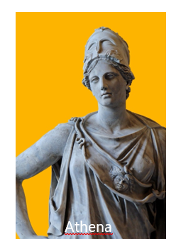
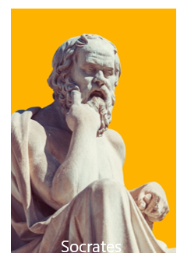
De decanen
Athena:
Emilie van der Knaap
Rick van Leeuwen
Socrates:
Tembi Schneider
Marilyn Monster
Notes:
Vervolgens de decanen:
De decanen geven op de achtergrond het keuzeprogramma vorm en zijn vraagbaak voor de mentoren. Heeft een leerling meer hulp nodig dan de mentor kan bieden, dan kan hij/zij contact opnemen met de decanen.

Slide 3
Programma

Slide 4
Programma
Profielen
Begeleiding
Keuzeproces
Dilemma’s en valkuilen
Tijdpad
Vragen?
Notes:
We beginnen met informatie over de vier profielen. Hierbij zullen ook de vier varianten van wiskunde en het nieuwe vak filosofie aan bod komen. Vervolgens gaan we in op de begeleiding en het keuzeproces, waarbij we ook een aantal voorbeelden zullen bekijken. Ook zullen we het hebben over dilemma’s en valkuilen die uw kind tegen kan komen bij de profielkeuze en schetsen we het tijdpad. Uiteraard is er aan het eind van de presentatie gelegenheid tot het stellen van vragen.

Slide 5
Profielen
Cultuur en Maatschappij
Economie en Maatschappij
Natuur en Gezondheid
Natuur en Techniek
Notes:
Er zijn vier profielen, met elk hun eigen basisset vakken. De vier profielen bereiden elk voor in een bepaalde richting. C&M is gericht op taal, communicatie, geschiedenis, kunst en maatschappelijke onderwerpen. Bij E&M is er veel aandacht voor economische vakken. Dit profiel is gericht op de financiële kant van de maatschappij. N&G is gericht op de medische en biologische wereld. N&T, tenslotte, is gericht op techniek en wetenschap.

Slide 6
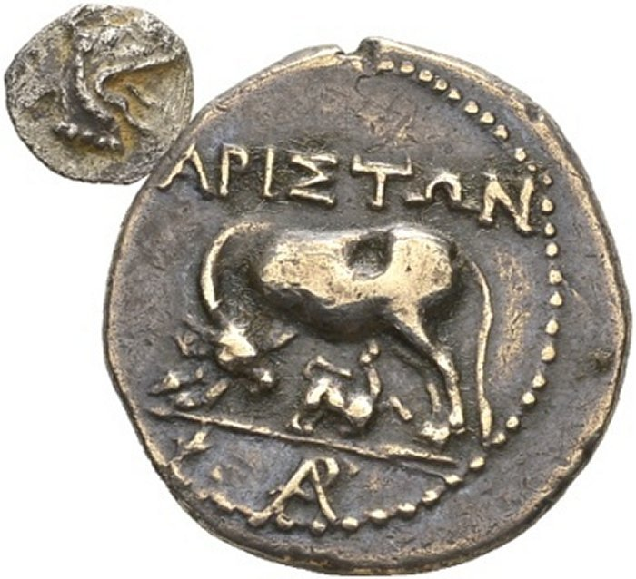
Vier profielen
Cultuur en Maatschappij
(C&M)
Economie en Maatschappij
(E&M)
Natuur en Gezondheid
(N&G)
Natuur en Techniek
(N&T)
Notes:
4 profielen, elk profiel staat voor een bepaalde richting met een bijbehorende basisset vakken

Slide 7
Overzicht: profielkeuzeboekje
Een leerling doet uiteindelijk in minimaal 8 vakken eindexamen
Notes:
Achterin het profielkeuzeboekje kunt u een uitgebreid overzicht vinden van de verschillende onderdelen van de vier profielen. Dit boekje is uitgedeeld aan uw kind en is als bijlage meegestuurd met de mail over deze ouderavond. In de volgende slides zullen we stap voor stap door het gemeenschappelijke deel, het profieldeel en het vrije deel gaan.

Slide 8
Het gemeenschappelijke deel
Elke leerling volgt deze vakken:
Nederlands
Engels
Onderzoek
Maatschappijleer
Lichamelijke opvoeding
Klassieke taal: Latijn of Grieks

Slide 9
Profieldeel
PROFIELDEEL 4 profielvakken
C&M | E&M | N&G | N&T
Geschiedenis Wiskunde A/B/C Aardrijkskunde of economie Beeldende vorming of drama of filosofie of muziek of Duits of Frans of 2e klassieke taal | Economie Geschiedenis Wiskunde A/B Aardrijkskunde of Frans of Duits | Biologie Scheikunde Wiskunde A/B Aardrijkskunde of natuurkunde | Natuurkunde Scheikunde Wiskunde B Biologie of wiskunde D
Notes:
Elk profiel bevat vier profielvakken. Sommige daarvan zijn verplicht, maar soms kan er uit meerdere vakken gekozen worden. Een van de keuzes hierbij is de variant van wiskunde die gekozen wordt.

Slide 10
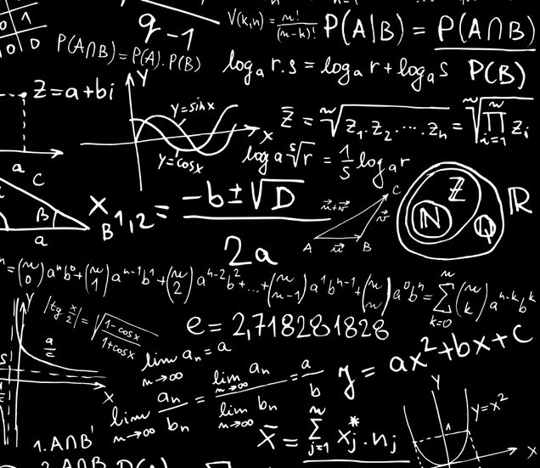
Wiskunde
Notes:
Er zijn in de bovenbouw vier varianten van wiskunde: A, B, C en D. Omdat dit een belangrijke keuze is met mogelijk grote gevolgen, gaan wij hier meer in detail in op de verschillende varianten.

Slide 11
Globale inhoud
Notes:
In deze slide ziet u globaal welke onderwerpen aan bod komen bij wiskunde A, B en C en in welke mate.
Wiskunde A of B?
Wi A is meer gericht op contexten, Wi B is abstracter.
Wi B geeft meer mogelijkheden, is voor veel technische studies vereist.
Wi B is moeilijker en meer werk.
Als de gemaakte keuze niet haalbaar blijkt, kunnen de gevolgen ernstig zijn: er moet op het eindexamen minimaal een 5 gehaald worden voor wiskunde!
De wiskundedocent adviseert.
Wiskunde A of C?
Wi C kan alleen in C&M.
Wi C is geen “Wi A light”: het bevat ook heel andere onderwerpen, zoals logisch redeneren.
Wi C bevat aantrekkelijke “alfa-onderwerpen”: meer reflectie, minder algebra.
Wi A geeft meer mogelijkheden.
Wi A is (iets) moeilijker en (iets) meer werk.
Keuze Wi C na klas 4 (nieuw: vanaf begin klas 5!)

Slide 12
Wiskunde D
Voor leerlingen die wiskunde heel leuk vinden
Verbreding, verdieping en actuele onderwerpen
Alleen als je al wiskunde B hebt
Als keuzeprofielvak (N&T)
In de vrije ruimte
Nuttig voor exacte opleidingen en bijvoorbeeld econometrie, maar voor geen enkele studie vereist
Geen centraal eindexamen
Notes:
Wiskunde D is voor leerlingen die wiskunde heel leuk vinden. Hierin komen bijvoorbeeld onderwerpen terug die niet meer in wiskunde B zitten, zoals kansrekening (maar dan uitgebreider/dieper dan bij wiskunde A). Daarnaast komen nieuwe onderwerpen zoals complexe getallen aan bod- en actuele onderwerpen zoals cryptografie. Wiskunde D kan alleen gekozen worden als de leerling ook al wiskunde B heeft en mag niet gekozen worden bij C&M. Het kan in de vrije ruimte gekozen worden, maar binnen N&T kan het ook als keuzeprofielvak gekozen worden in plaats van biologie. Wiskunde D is voor geen enkele vervolgstudie verplicht, maar is wel een goede voorbereiding op technische studies en bijvoorbeeld econometrie. Er is geen CE voor wiskunde D.

Slide 13
Vier soorten wiskunde
C&M
E&M
N&G
N&T
Wi A
of B of C
Wi A
of B
Wi B
of A
Wi B
(+ wi D)
Notes:
Binnen de meeste profielen kan gekozen worden tussen meerdere varianten van wiskunde. Alleen in N&T is wiskunde B verplicht. Hierbij kan eventueel nog extra wiskunde D gekozen worden. Bij de maatschappijprofielen is wiskunde A de meest gebruikelijke keuze, omdat hier bijvoorbeeld statistiek in zit, wat voor veel vervolgstudies nuttig is. Bij beide profielen kan echter ook voor wiskunde B gekozen worden. Bij het profiel C&M kan daarnaast vanaf klas 5 gekozen worden voor wiskunde C in plaats van wiskunde A. Bij het profiel N&G kan zowel wiskunde B als wiskunde A gekozen worden.

Slide 14
Vrije deel
Naast het gemeenschappelijke deel en het profieldeel, kiest de leerling nog twee andere vakken uit het vakkenaanbod:
Aardrijkskunde
Biologie
Duits
Economie
Filosofie
Frans
Grieks (als 2e klassieke taal)
Kunst beeldend
Kunst drama
Latijn (als 2e klassieke taal)
Muziek
Natuurkunde*
Scheikunde*
Wiskunde D*
Notes:
Op het SGL kunnen leerlingen in de vrije ruimte twee vakken kiezen. Dit is één vak meer dan op de meeste andere scholen. Een groot voordeel van dit extra vak is dat leerlingen bij het eindexamen nog een ‘joker’ hebben. In principe kunnen alle vakken gekozen worden in het vrije deel. De enige uitzondering is dat bij C&M niet voor natuurkunde, scheikunde of wiskunde D gekozen kan worden.

Slide 15
Filosofie
Eindexamenthema 2027: de verhouding tussen mens, techniek en wetenschap.
Nieuw vak in de bovenbouw
Onderwerpen, o.a.:
De verhouding tussen taal en de wereld
Betekenis van begrippen, redeneerkunde
Wat is (betrouwbare) kennis?
Ethiek, sociale en politieke vraagstukken
Vaardigheden, o.a.: begripsanalyse, argumenteren, formuleren en analyseren van eigen en andermans gedachten, verkennen van complexe wetenschappelijke en maatschappelijke vraagstukken
Notes:
Filosofie is een nieuw vak, wat het lastiger maakt om in te schatten of het een goede keuze is. Het is in principe geschikt voor elke gymnasiast, of deze nu alfa-, beta- of gamma-belangstelling heeft. Dat kun je zien aan de onderwerpen. Leerlingen oefenen zich in tal van vaardigheden (zie slide). Leerlingen die filosofie kiezen, hebben over het algemeen belangstelling voor het ontwikkelen van deze vaardigheden en zijn niet bang om te puzzelen.
Het eindexamenthema voor dit cohort is de verhouding tussen mens, techniek en wetenschap. Dit gaat dus om vragen als: is technologie een middel dat wij beheersen, of beheerst zij ons? Welke gevolgen hebben wetenschappelijke theorieën en ontdekkingen voor het menselijk bestaan? Etc.
Filosofie komt langs in de keuzecarrousel en er is in het voorjaar een proefles.

Slide 16
Drie onderdelen
Cultuur & Maatschappij | Economie & Maatschappij | Natuur & Gezondheid | Natuur & Techniek
GEMEENSCHAPPELIJK DEEL:
Nederlands, Engels, Latijn/Grieks, Onderzoek (klas 4&5), Maatschappijleer (klas 5), lo
PROFIELDEEL 4 profielvakken
Geschiedenis Wiskunde A/B/C Aardrijkskunde of economie Beeldende vorming of drama of filosofie of muziek of Duits of Frans of 2e klassieke taal | Economie Geschiedenis Wiskunde A/B Aardrijkskunde of Frans of Duits | Biologie Scheikunde Wiskunde A/B Aardrijkskunde of natuurkunde | Natuurkunde Scheikunde Wiskunde B Biologie of wiskunde D
Vrije deel
2 andere vakken (niet na, sk. wiD) | 2 andere vakken | 2 andere vakken | 2 andere vakken
Notes:
Het gemeenschappelijk deel is voor iedereen hetzelfde. Enige keuze hierin: welke van de twee klassieke talen?
Het profieldeel bestaat altijd uit 4 vakken met enige samenhang; daarbinnen bestaat een beperkte keuze.
Het vrije deel bestaat uit 2 vakken; volledig vrije keuze (binnen grenzen van wat praktisch mogelijk is ivm rooster).
In totaal volgt een leerling dus in principe 9 vakken voor zijn/haar examen. Na periode 1 in klas 5 kunnen dat er eventueel 8 worden, mocht dat nodig blijken.

Slide 17
Begeleiding
Notes:
Wie begeleiden uw kind bij de profielkeuze?

Slide 18
Notes:
Allereerst de mentoren: zij zorgen voor de informatie en zijn het eerste aanspreekpunt bij vragen.

Slide 19
Mentorlessen
Notes:
In de mentorlessen komt een breed scala aan activiteiten en informatie aan bod: voorlichting over diverse vakken, informatie over keuzes en consequenties daarvan, maar ook en vooral over hoe je nu eigenlijk een goede keuze kunt maken. Daarbij horen handvatten voor zelfreflectie, en individuele hulp en/of gesprekken.

Slide 20
Vakdocent
Notes:
De vakdocent zorgt voor informatie over de vakinhoud. Deze informatie moet altijd gerelateerd worden aan de leerling zelf: kan ik dat, vind ik dat interessant? Past dit vak bij mij?
Vakdocent heeft ook inzicht in de leerling. Kan de leerling het. Wat heeft hij/ zij nog nodig? Of wordt het vak afgeraden?

Slide 21
De decanen
Athena:
Emilie van der Knaap
Rick van Leeuwen
Socrates:
Tembi Schneider
Marilyn Monster
Notes:
Vervolgens de decanen:
De decanen geven op de achtergrond het keuzeprogramma vorm en zijn vraagbaak voor de mentoren. Heeft een leerling meer hulp nodig dan de mentor kan bieden, dan kan hij/zij contact opnemen met de decanen.

Slide 22
De decanen
Keuzecarrousel (Socrates: 31 januari; Athena: 1 februari)
Profielexperts (eind januari)
Proefles filosofie in het voorjaar
Proefles drama in het voorjaar
"Kies een Taal"
Individuele gesprekken/ adviezen
Notes:
Om de leerlingen zo goed mogelijk te begeleiden in hun profielkeuze organiseren de decanen een aantal activiteiten.
Tijdens de keuzecarroussel geven vakdocenten voorlichting over hun vak in de bovenbouw.
De docenten filosofie en drama komen (tijdens een mentoruur?) een proefles geven om leerlingen kennis te laten maken met hun vak.
Ook hebben we zgn. ‘expertlessen’, waarbij bovenbouwleerlingen komen vertellen over het door hen gekozen profiel.

Slide 23
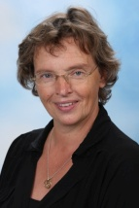
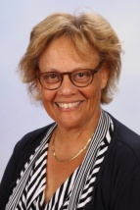
De coördinatoren
José Tinnevelt (Athena)
Inge Konradt (Socrates)
Notes:
Op de achtergrond spelen natuurlijk ook de coördinatoren een ondersteunende rol. Zij houden zich echter in principe niet bezig met individuele keuzeproblemen van leerlingen.

Slide 24
Ouders en familie en vrienden!
Notes:
Maar vooral hebben we natuurlijk u nodig: de ouders!

Slide 25
Het keuzeproces
Notes:
In de volgende slides gaan we door het keuzeproces heen.

Slide 26
Motieven?
Waar liggen mijn interesses? M of N profiel?
Wat wil ik (studeren)?
Wat ik heb daarvoor nodig? Welk profiel?
Wat kan ik? Wat zijn mijn talenten?
Wat vind ik leuk?
Wat weet ik zeker?
Wat weet ik nog niet zeker?
Welke informatie mis ik nog?

Slide 27
Wat weet ik zeker?
Gemeenschappelijk deel:
Nederlands
Engels
Maatschappijleer
Onderzoek
Lichamelijke opvoeding
Eén klassieke taal: Grieks of Latijn

Slide 28
Wat vind ik leuk? Wat kan ik?
Voorbeeld 1
Vak |  | Vak
NE | 7 | BIO | 7
EN | 8 | ECO | 6
DU | 8 | NA | 6
FA | 9 | SK | 6
LA | 7 | WI | 6
GR | 8 | BV | 8
AK | 7 | MU | 7
GS | 7 | LO | G
Notes:
Aan de lijst te zien, lijkt het erop dat deze leerling zal kiezen voor C&M.
Gemeenschappelijk deel: Engel en Nederlands. Grieks een 8 en is heel leuk. Profieldeel: Geschiedenis, Wiskunde A, AK + keuze uit alle talen en kunstvakken + filo. Ik kies filo.
Keuze deel: eco (sta er niet zo goed voor, dus ik ga mijn vakdocent vragen of het een goed idee is). Maar met eco, heb ik ook het profiel E&M. BV als 2de keuze vak. OF een moderne taal. Maar de talen gaan mij zo gemakkelijk af, dat ik misschien Frans wel op contract kan doen?

Slide 29
C&M
+ E&M
Gemeenschappelijk deel + 1 KT |  | Profieldeel (4 vakken) |  | Vrije deel (2 vakken)
Nederlands | 7 | Geschiedenis | 7 | Frans | 9
Engels | 8 | Wiskunde A (of B) | 6 | Beeldende V | 8
Grieks | 8 | Aardrijkskunde | 7
 |  | Filosofie | ?
 |  | (of bv, drama, mu, du, fa, la)
Contractvak
Economie
6
Frans
9

Slide 30
Contractvakken
Extra vakken die niet meer in het rooster passen
Steeds voor één schooljaar gekozen
Minimaal een 8,0 gemiddeld op het eindrapport klas 3
Óf: minimaal een 8,0 voor het beoogde contractvak + positief advies van de eindrapportvergadering
Notes:
Naast het profiel en de twee keuzevakken in de vrije ruimte kunnen leerlingen nog een of twee extra vakken kiezen. Zo’n derde of vierde keuzevak past niet in het rooster, waardoor de leerling niet alle lessen kan volgen. Het is dus de bedoeling dat de leerling zelfstandig aan de stof werkt. Zo’n vak noemen we een ‘contractvak’: de leerling tekent aan het begin van elk schooljaar een contract.
Een leerling mag een contractvak volgen als het gemiddelde van alle afgeronde cijfers op het eindrapport van klas 3 minimaal een 8,0 is. Is dit niet het geval, maar heeft de leerling wel minimaal een 8,0 (niet afgerond) voor het beoogde contractvak, dan kan de leerling dit vak op contract volgen als de docenten in de eindrapportvergadering positief adviseren.

Slide 31
Wat vind ik leuk? Wat kan ik?
Voorbeeld 2
Vak |  | Vak
NE | 7 | BIO | 6
EN | 6 | ECO | 6
DU | 6 | NA | 9
FA | 6 | SK | 8
LA | 6 | WI | 8
GR | 6 | BV | 6
AK | 7 | MU | 6
GS | 6 | LO | G
Notes:
Dit ziet er meer uit als een leerling die meer feeling heeft met de Betavakken. We gaan kijken of deze leerling misschien wel N&G kan gaan doen.
Gemeenschappelijk deel: NE + EN. Klassieke taal kiezen. Grieks staat er beter voor, maar misschien wel handig om Latijn te kiezen voor de geneeskunde studie. Mocht het geen geneeskunde worden, dan wellicht een technische studie. Of tandheelkunde...

Slide 32
N&G + N&T
Gemeenschappelijk deel + 1 KT |  | Profieldeel (4 vakken) |  | Vrije deel (2 vakken)
Nederlands | 7 | Biologie | 6 | Wiskunde D | 8
Engels | 6 | Scheikunde | 8 | Aardrijkskunde | 7
Latijn | 6 | Wiskunde (A of) B | 8
 |  | Natuurkunde | 9
 |  | (of Aardrijkskunde)
Contractvak

Slide 33
Valkuilen en dilemma’s

Slide 34
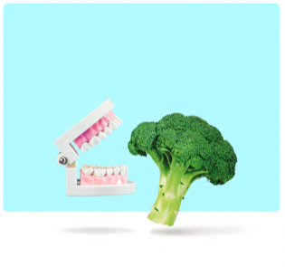
M of N?
Notes:
Een van de eerste keuzes die gemaakt moeten worden, is die voor een maatschappij- of een natuurprofiel.

Slide 35
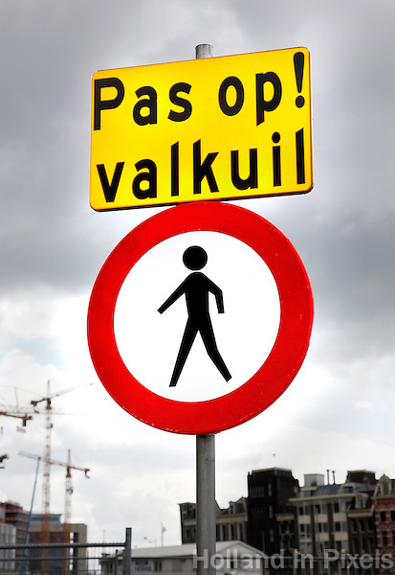
Valkuilen

Slide 36
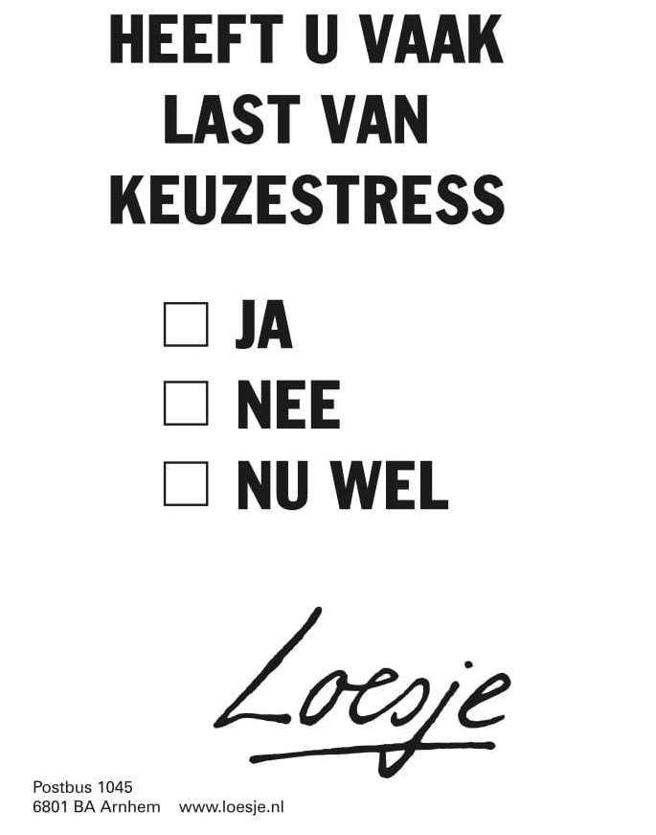
keuzestress
Notes:
Van zoveel keuzemogelijkheden kunnen leerlingen verkrampen en bang worden: keuzestress! Angst is altijd een slechte raadgever. Vrij kunnen nadenken en opties verkennen is een groot goed, maar uiteindelijk is enige inperking echt noodzakelijk. Daar kunt u uw kind bij helpen.

Slide 37
beslissingsmoeheid (decision fatigue)
Notes:
Keuzes maken kost energie. Barack Obama begreep dat al. Over hem wordt beweerd dat hij daarom probeerde het aantal keuzes op een dag te beperken door altijd dezelfde soort kleding te dragen.
Sommige leerlingen vinden kiezen erg eng en stellen het moment en het proces daarom zo veel mogelijk uit. Probeer hen dan te helpen door af en toe eens erover te praten samen.
Andere kinderen willen er graag juist snel vanaf zijn. Vraag hen naar de motivatie voor hun keuze: Is dit echt wat ze willen of kiezen ze maar wat omdat ze er verder niet over na willen denken? Zien zij wel wat de consequenties van hun keuze zijn?

Slide 38
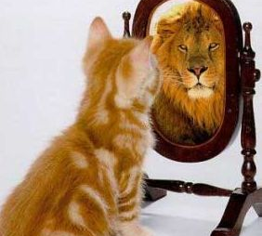
onderschatten - overschatten
Notes:
Uitstekende cijfers hebben voor een M- profiel. Onvoldoende cijfers hebben voor een Natuur- profiel. Vakdocenten die code- oranje geven. Per se toch een N- profiel kiezen. Wat zijn de consequenties?

Slide 39
kiezen/ denken/ invullen voor anderen
Notes:
Sommige kinderen willen pleasen en zullen (bij veel sturing kiezen) wat zij denken dat u voor hen wil.

Slide 40
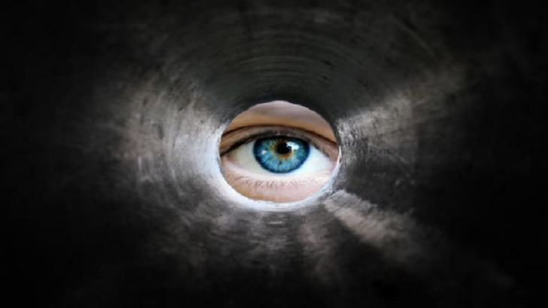
tunnelvisie
Notes:
Het is zeer verleidelijk om direct te kijken naar het praktisch nut van vakken en studies: wat kun je ermee? Welke studies kun je kiezen met deze vakken? En kun je wel werk vinden met die studie?
Deze vragen zijn in dit stadium van de keuze niet het meest belangrijk. Een kind moet op school nog zeker 3 jaar door met het gekozen vakkenpakket, dus het is vooral van belang dat dat pakket bij het kind past. Dat is motiverender en zorgt voor de meest succesvolle schoolcarrière.
Kiezen op basis van nut voor later, kan in de bovenbouw leiden tot problemen, zoals een gebrek aan motivatie, het niet aankunnen van bepaalde vakken en vastlopen in het examentraject.

Slide 41
Dilemma?
In gesprek gaan met:
Mentor
Decaan
Vakdocent

Slide 42
Drie onderdelen
Cultuur & Maatschappij | Economie & Maatschappij | Natuur & Gezondheid | Natuur & Techniek
GEMEENSCHAPPELIJK DEEL:
Nederlands, Engels, Latijn/Grieks, Onderzoek (klas 4&5), Maatschappijleer (klas 5), lo
PROFIELDEEL 4 profielvakken
Geschiedenis Wiskunde A/B/C Aardrijkskunde of economie Beeldende vorming of drama of filosofie of muziek of Duits of Frans of 2e klassieke taal | Economie Geschiedenis Wiskunde A/B Aardrijkskunde of Frans of Duits | Biologie Scheikunde Wiskunde A/B Aardrijkskunde of natuurkunde | Natuurkunde Scheikunde Wiskunde B Biologie of wiskunde D
Vrije deel
2 andere vakken (niet na, sk, wiD) | 2 andere vakken | 2 andere vakken | 2 andere vakken
Notes:
Het gemeenschappelijk deel is voor iedereen hetzelfde. Enige keuze hierin: welke van de twee klassieke talen?
Het profieldeel bestaat altijd uit 4 vakken met enige samenhang; daarbinnen bestaat een beperkte keuze.
Het vrije deel bestaat uit 2 vakken; volledig vrije keuze (binnen grenzen van wat praktisch mogelijk is ivm rooster).
In totaal volgt een leerling dus in principe 9 vakken voor zijn/haar examen. Na periode 1 in klas 5 kunnen dat er eventueel 8 worden, mocht dat nodig blijken.
Dia nu verborgen omdat ie er al eerder in staat.

Slide 43
Misvatting…
“Alfa is voor minder slimme leerlingen”
“Wie slim is, kiest exact”
Notes:
Veel leerlingen laten zich leiden door de heersende misvatting dat je een bètapakket moet kiezen als je het kán. Dit is een misvatting:
Een leerling die wél goed is in talen/lezen/gamma-vakken, maar niet in bèta, is niet minder waard dan een leerling die goed is in exacte vakken en slecht is in talen/lezen/zaakvakken. Het betreft verschillende talenten.
Een leerling die goed is in talen/lezen/zaakvakken, maar die ook goed scoort in exacte vakken, is lang niet altijd beter af met een exact pakket.
Vooropgesteld: voor sommige leerlingen is bèta de beste keuze, omdat daar hun interesse en talenten liggen.

Slide 44
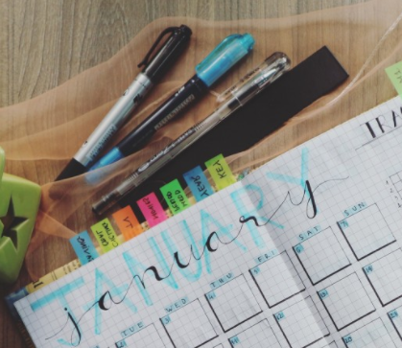
Tijdpad

Slide 45
Ouderavond profielkeuze
Voorlopige profielkeuze
15 februari 2024
Rapportvergadering na module 3: plaatsing in profiel van keuze
of geclausuleerd bevorderd
uiterlijk 10 juli 2024
Rapportvergadering na module 2: bespreking van de keuze
Definitieve profielkeuze
8 t/m 11 april 2024
Notes:
Deze ouderavond is het begin van het keuzetraject, zo kunt u uw kind vanaf het begin geïnformeerd bijstaan in het keuzeproces.
De voorlopige keuze is echt voorlopig. Sommige leerlingen bedenken zich nog in module 3, bijvoorbeeld naar aanleiding van toetsresultaten en zullen nog een tijd bezig zijn met het keuzeproces.
Na de 2e module vindt er een rapportvergadering plaats. Daar worden de voorlopige keuzes besproken. Als een docent zorgen heeft over het succesvol doorlopen van zijn/haar vak in de bovenbouw bij een specifieke leerling, dan kan deze leerling het advies krijgen dat vak niet te kiezen.
Dit jaar is er een spreekuur met mentor en/of decaan opgenomen in de planning.
Tijdspad: eerste week (datum?) april vergadering klas 3; ??? april spreekuur
De definitieve profielkeuze is van 8 t/m 11 april. Leerlingen kunnen nog langs de decaan voor evt nog advies.
Na module 3 is de eindvergadering. De bevorderingsnormen vindt u terug op de schoolsite.

Slide 46
Notes:
Hopelijk hebben we u zo voldoende geïnformeerd.
Mocht u toch nog vragen hebben dan kunt u uiteraard contact met ons opnemen.

